Slide 1
Windows приложения
На языке C#
Тема 4
Движение графических объектов

Slide 2
Компонент Timer
Для реализации движения мы будем использовать компонент Timer. Интервал времени таймера будем задавать с помощью компонента NumericUpDown.
Компонент Timer представляет собой компонент, который генерирует последовательность событий Tick. Другими словами, Timer – это цикл, который повторяется через заданный интервал времени. Компонент является невизуальным.
Свойство | Описание
Interval | Период генерации события Tick. Задается в миллисекундах
Enabled | Разрешение работы. Разрешает (значение True) или запрещает (значение False) генерацию события Tick

Slide 3
Компонент NumericUpDown
Компонент NumericUpDown предназначен для ввода числовых данных. Данные в поле редактирования можно ввести путем набора на клавиатуре или при помощи командных кнопок Увеличить и Уменьшить, которые находятся справа от поля редактирования.
Свойство | Описание
Value | Значение, соответствующее содержимому поля редактирования
Maximum | Максимально возможное значение, которое можно ввести в поле компонента
Minimum | Минимально возможное значение, которое можно ввести в поле компонента
Increment | Величина, на которую увеличивается или уменьшается значение свойства Value при каждом щелчке мышью на кнопках Увеличить или Уменьшить

Slide 4
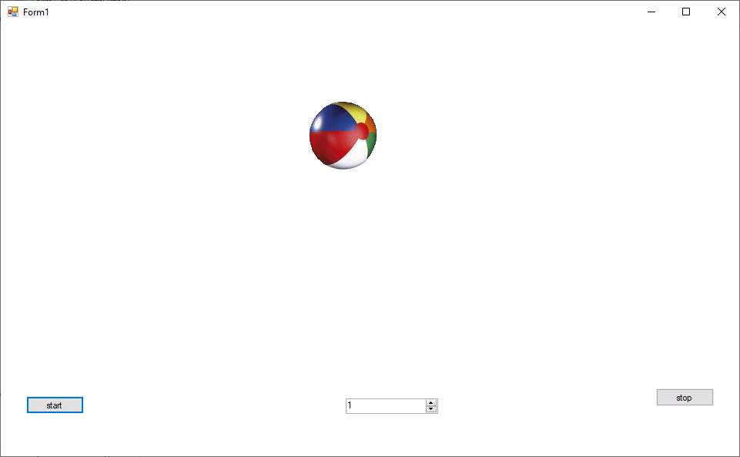
Неуправляемое движение
На рисунке представлено окно перед началом движение мяча. Кнопки start и stop запускают и останавливают таймер. Интервал таймера задает значение Value компонента NumericUpDown.

Slide 5
Неуправляемое движение
Код программы с комментариями приведен ниже.
namespace Neupr_dv
{
public partial class Form1 : Form
{
Graphics g; // Объявляем графическую поверхность
Rectangle rct;//Прямоугольник с размерами рисунка
private Image Ball;//Рисунок
int x = 400, y = 100, dx = 2, dy = 2;
private void button2_Click(object sender, EventArgs e)
{
timer1.Enabled = false;//Остановка таймера
}

Slide 6
Неуправляемое движение
private void timer1_Tick(object sender, EventArgs e)
{
rct.X = x;//Создаем прямоугольник
rct.Y = y;
rct.Width = Ball.Width;
rct.Height = Ball.Height;
Invalidate(rct);//Перерисовываем прямоугольник. Стираем мяч
//Invalidate очищает прямоугольник. Если скобки пустые – всю форму.

Slide 7
Неуправляемое движение
x += dx;//Меняем координаты мяча
y += dy;
g.DrawImage(Ball, x, y, Ball.Width, Ball.Height);//рисуем мяч в новом положении
//Отражение от стенок
if ((x < 0) || (x > (ClientRectangle.Width - Ball.Width))) dx = -dx;
if ((y < 0) || (y > (ClientRectangle.Height - Ball.Height))) dy = -dy;
}

Slide 8
Неуправляемое движение
private void button1_Click(object sender, EventArgs e)
{
timer1.Interval = (int)numericUpDown1.Value * 10;//Интервал таймера
timer1.Enabled = true;//Пуск таймера
}
private void Form1_Paint(object sender, PaintEventArgs e)
{
g.Clear(Color.White);//Окрашиваем форму
g.DrawImage(Ball, x, y, Ball.Width, Ball.Height);//Рисуем мяч в начальном положении
}

Slide 9
Неуправляемое движение
public Form1()
{
InitializeComponent();
g = this.CreateGraphics();//Cоздаем поверхность
Ball = new Bitmap("D:/C#/My_Forms/beach_ball.png");//Создаем рисунок мяча
}
}
}

Slide 10
Движение с помощью клавиш
Для реализации движения мы используем событие формы Form1_KeyDown. Обработчику события private void Form1_KeyDown(object sender, KeyEventArgs e)через параметр «e» передается код нажатой клавиши. Анализируя нажатия клавиш смещаем изображение, изменяя его начальные координаты.
namespace Upr_dv
{
public partial class Form1 : Form
{
private Image Bit;
int x = 300, y = 100, w = 40, h = 40;
Graphics g;
Rectangle rct;

Slide 11
Движение с помощью клавиш
private void Form1_Paint(object sender, PaintEventArgs e)
{
g.Clear(Color.White);
g.DrawImage(Bit, x, y, w, h);
}

Slide 12
Движение с помощью клавиш
private void Form1_KeyDown(object sender, KeyEventArgs e)
{
rct.X = x;
rct.Y = y;
rct.Width = w;
rct.Height = h;
Invalidate(rct);

Slide 13
Движение с помощью клавиш
//Обработка кодов клавиш
if (e.KeyCode == Keys.Down) y += 10;
if (e.KeyCode == Keys.Up) y -= 10;
if (e.KeyCode == Keys.Left) x -= 10;
if (e.KeyCode == Keys.Right) x += 10;
g.DrawImage(Bit, x, y, w, h);
}

Slide 14
Движение с помощью клавиш
public Form1()
{
InitializeComponent();
g = this.CreateGraphics();
Bit = new Bitmap("D:/C#/My_Projects/My_im/krest.png");
}
}
}

Slide 15
Движение с помощью мыши
Событиям MouseDown, MouseUp и MouseMove в качестве аргумента передается объект e, который обеспечивает эти события текущими координатами (x,y) курсора мыши. В примере с помощью этих событий мы обеспечим движение объекта вслед за курсором мыши.

Slide 16
Движение с помощью мыши
namespace My_im
{
public partial class Form1 : Form
{
private Image Bit;
int x = 10, y = 10, w = 40, h = 40;
Graphics g;
bool p = false;//Признак нажатой клавиши
Rectangle rct;
private void button1_Click(object sender, EventArgs e)
{
g = this.CreateGraphics();
g.DrawImage(Bit, 100, 100, w, h);
}

Slide 17
Движение с помощью мыши
private void Form1_MouseDown(object sender, MouseEventArgs e)
{
p = true;//Нажали
}
private void Form1_MouseUp(object sender, MouseEventArgs e)
{
p = false;//Отпустили
}

Slide 18
Движение с помощью мыши
private void Form1_MouseMove(object sender, MouseEventArgs e)
{
if (p)//Если нажата, то
{
rct.X = x ;
rct.Y = y ;
rct.Width = w;
rct.Height =h;
Invalidate(rct);
x = e.X;
y = e.Y;
g.DrawImage(Bit, x, y, w, h);
}
}

Slide 19
Движение с помощью мыши
private void Form1_Paint(object sender, PaintEventArgs e)
{
g.DrawImage(Bit, x, y, w, h);
}
public Form1()
{
InitializeComponent();
g = this.CreateGraphics();
Bit = new Bitmap("D:/C#/My_Projects/My_im/krest.png");
}
}
}

Slide 20
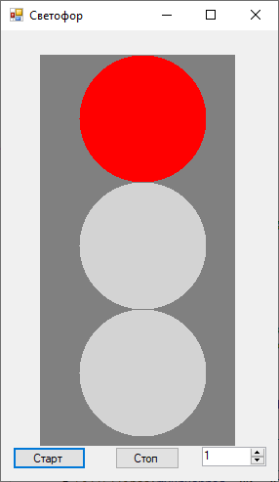
Светофор
Представляем программу, демонстрирующую действующий светофор. На рисунке представлен светофор перед запуском

Slide 21
Светофор
namespace My_Graph
{
public partial class Form1 : Form
{
Graphics g; //Объявляем переменную g типа Graphics
int nom =1;
bool down = true;
public Form1()
{
InitializeComponent();
g = this.CreateGraphics(); //Создаем поверхность на форме
}

Slide 22
Светофор
private void Form1_Paint(object sender, PaintEventArgs e)
{
SolidBrush myBrushgray = new SolidBrush(Color.Gray);
g.FillRectangle(myBrushgray,40, 25, 200, 400);
SolidBrush myBrushred = new SolidBrush(Color.Red);
g.FillEllipse(myBrushred, 80, 25, 130, 130);
SolidBrush myBrushlg = new SolidBrush(Color.LightGray);
g.FillEllipse(myBrushlg, 80, 155, 130, 130);
g.FillEllipse(myBrushlg, 80, 285, 130, 130);
}

Slide 23
Светофор
private void timer1_Tick(object sender, EventArgs e)
{
timer1.Interval = (int)numericUpDown1.Value * 100;
switch (nom)
{
case 1:
{
SolidBrush myBrushred = new SolidBrush(Color.Red);
g.FillEllipse(myBrushred, 80, 25, 130, 130);
SolidBrush myBrushlg = new SolidBrush(Color.LightGray);
g.FillEllipse(myBrushlg, 80, 155, 130, 130);
down = true;
nom = 2;
}
break;

Slide 24
Светофор
case 2:
{
SolidBrush myBrushYellow = new SolidBrush(Color.Yellow);
g.FillEllipse(myBrushYellow, 80, 155, 130, 130);
if (down)
{
SolidBrush myBrushlg = new SolidBrush(Color.LightGray);
g.FillEllipse(myBrushlg, 80, 25, 130, 130);
nom = 3;
}

Slide 25
Светофор
else
{
SolidBrush myBrushlg = new SolidBrush(Color.LightGray);
g.FillEllipse(myBrushlg, 80, 285, 130, 130);
nom = 1;
}
}
break;

Slide 26
Светофор
case 3:
{
SolidBrush myBrushGreen = new SolidBrush(Color.Green);
g.FillEllipse(myBrushGreen, 80, 285, 130, 130);
SolidBrush myBrushlg = new SolidBrush(Color.LightGray);
g.FillEllipse(myBrushlg, 80, 155, 130, 130);
down = false;
nom = 2;
}
break;
}
}

Slide 27
Светофор
private void button1_Click(object sender, EventArgs e)
{
timer1.Enabled = true;
}
private void button2_Click(object sender, EventArgs e)
{
timer1.Enabled = false;
}
}
}

Slide 28
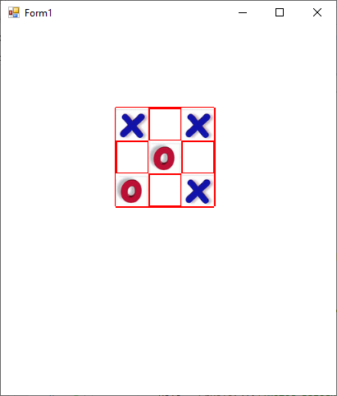
Крестики-Нолики
Еще один пример – код программы известной игры «Крестики-Нолики». Работа программы поясняется комментариями.

Slide 29
Крестики-Нолики
namespace Krest_Nоl
{
public partial class Form1 : Form
{
int[,] Pole = new int[3, 3]; //Контрольный массив
Graphics g;
int nx = 140, ny = 100, dx = 40, dy = 40; //Координаты поля и размеры клетки
int x, y;
int clik = 1;//Переменная для очереди хода
private Image Krest;
private Image Nol;

Slide 30
Крестики-Нолики
public Form1()
{
InitializeComponent();
Pole = CrPole(3);//Метод заполняет контрольный массив
g = this.CreateGraphics();
Krest = new Bitmap("D:/C#/My_Projects/My_im/krest.png");
Nol = new Bitmap("D:/C#/My_Projects/My_im/nol.png");
}

Slide 31
Крестики-Нолики
public void Drawpole()//Метод рисует поле
{
Pen myrPenRed = new Pen(Color.Red, 3);
for (int i = 0; i < 4; i++)
g.DrawLine(myrPenRed,nx, ny + i * dy, nx + 3 * dx, ny + i * dy);
for (int i = 0; i < 4; i++)
g.DrawLine(myrPenRed, nx+i*dx, ny, nx + i* dx, ny + 3 * dy);
}

Slide 32
Крестики-Нолики
private void Form1_Paint(object sender, PaintEventArgs e)
{
g.Clear(Color.White);
Drawpole();
}

Slide 33
Крестики-Нолики
private void Form1_MouseDown(object sender, MouseEventArgs e)
{
int i, j, u, v;
bool hor, ver, d1, d2;
x = e.X;
y = e.Y;
//Если попали в игровое поле
if ((x > nx) && (x < nx + 3 * dx) && (y > ny) && (y < ny + 3 * dy))
{
j = (x - nx) / dx;//Номер столбца и строки
i = (y - ny) / dy;
u = nx + j * dx;//Координаты угла клетки
v = ny + i * dx;

Slide 34
Крестики-Нолики
if (clik == 1)//Ход крестиков
{
Pole[i, j] = 1;
g.DrawImage(Krest, u, v, dx, dy);
}
else//Ход ноликов
{
Pole[i, j] = -1;
g.DrawImage(Nol, u, v, dx, dy);
}

Slide 35
Крестики-Нолики
//Проверяем выигрыш
hor = Hor(i);
ver = Ver(j);
d1 = Diag1();
d2 = Diag2();
if ((hor) || (ver) || (d1) || (d2))
{ if (clik == 1)
{ MessageBox.Show("Krest"); }
else
{ MessageBox.Show("Nol"); }
}
if (clik == 1) clik = 2;
else clik = 1;
}
}

Slide 36
Крестики-Нолики
static int[,] CrPole(int n)//Заполняем поле нулями
{
int[,] nums = new int[n,n];
for (int i = 0; i <n; i++)
for(int j=0;j<n;j++)
nums[i,j] = 0;
return nums;
}

Slide 37
Крестики-Нолики
public bool Hor(int i)//Проверка горизонтали
{
bool res;
int s = 0;
for (int j = 0; j < 3; j++)
s = s + Pole[i, j];
s = Math.Abs(s);
if (s == 3)
res = true;
else
res = false;
return res;
}

Slide 38
Крестики-Нолики
public bool Ver(int j)//Проверка вертикали
{
bool res;
int s = 0;
for (int i = 0; i < 3; i++)
s = s + Pole[i, j];
s = Math.Abs(s);
if (s == 3)
res = true;
else
res = false;
return res;
}

Slide 39
Крестики-Нолики
public bool Diag1()//Проверка главной диагонали
{
bool res;
int s = 0;
s = Pole[1, 1] + Pole[2, 2] + Pole[0,0];
s = Math.Abs(s);
if (s == 3)
res = true;
else
res = false;
return res;
}

Slide 40
Крестики-Нолики
public bool Diag2()//Проверка второй диагонали
{
bool res;
int s = 0;
s = Pole[0, 2] + Pole[1, 1] + Pole[2, 0];
s = Math.Abs(s);
if (s == 3)
res = true;
else
res = false;
return res;
}
}
}

Slide 41
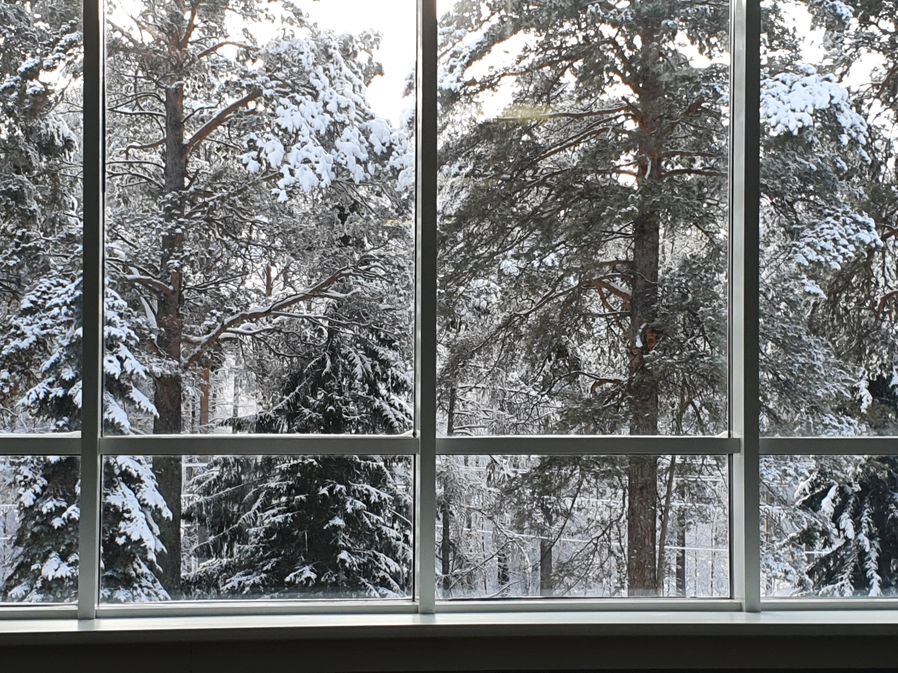
До следующей лекции

